Slide 1
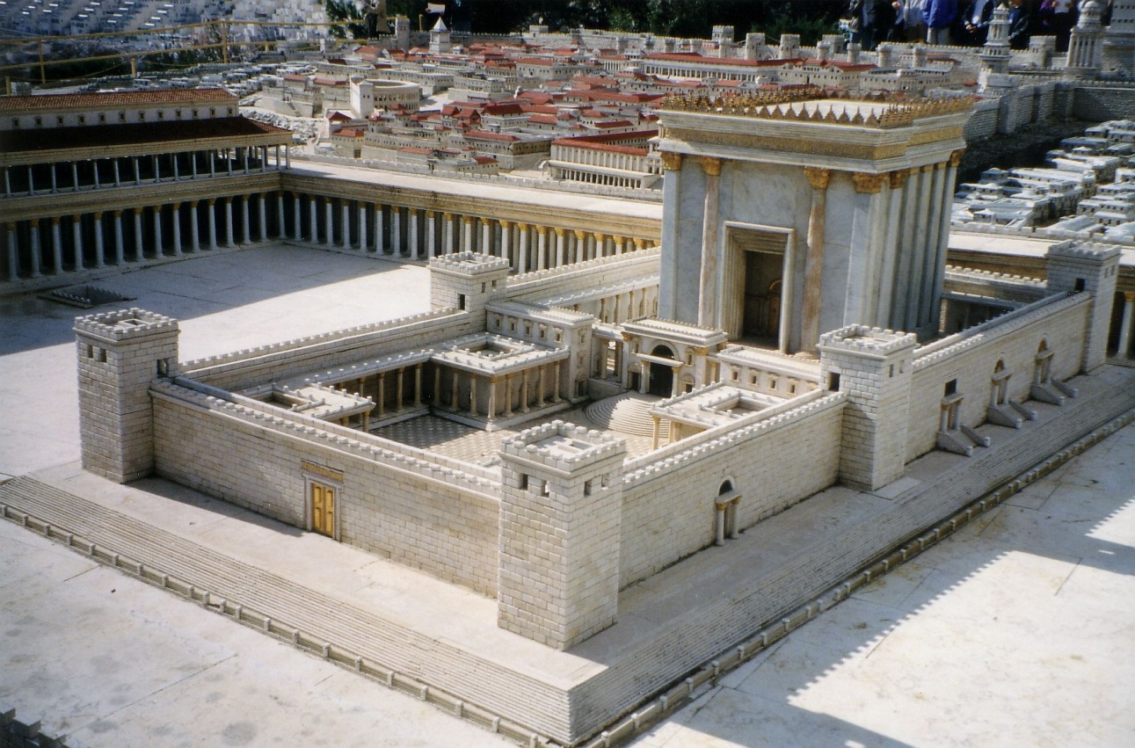

Slide 44
Plastico di Gerusalemme al tepo del secondo tempio

Slide 45
IL tempio ricostruito da Erodo e distrutto da Tito nl 70 dopo Cr.

Slide 46
Epigrafe presente nell’area del Tempio di Gerusalemme.

Slide 47
Questa epigrafe risale al tepo di Erode il grande, morto nel 4 av. Cr. e si trovava si trovava nell’area tel Tempio di Gerusalemme.
La traduzione
« Nessuno straniero è autorizzato ad entrare nel recinto del santuario al di là di questo steccato. Chiunque verrà sorpreso a violare questa prescrizione sarà punibile con la pena di morte «.
In essa è presente un cambio delta-tau

